Slide 1


ДЛЯ ПРОДАВЦОВ МАРКИРОВАННЫХ ТОВАРОВ НА МАРКЕТПЛЕЙСАХ
Коды считаны,
деньги посчитаны.
litekiz — единая панель контроля маркированного товара: коды «Честного ЗНАКа», остатки и движение товара по всем площадкам.
Notes:
Открываем слоганом и полным названием. Не объясняем ничего — следующий слайд про проблему.

Slide 2




Две системы не видят друг друга
ПРОБЛЕМА
ГИС МТ
Маркетплейс
Продавец
Знает коды: заказан, нанесён, в обороте, выбыл. Остатков на складах площадок не видит.
Знает остатки, продажи и возвраты. Расхождений с «Честным ЗНАКом» продавцу не показывает.
Отвечает за то, чтобы они совпадали. Штраф за продажу немаркированного товара — от 50 до 300 тыс. ₽.
ЧТО ГОВОРЯТ НА ПРАКТИКЕ
«Вайлдбериз не предоставляет отчёт по кизам из-за того, что товары были отгружены на их склад по QR-поставке»
«Коды по-прежнему числятся как находящиеся в обороте» — после продажи на Ozon
«Вывод из оборота не автоматический. Вы обязаны самостоятельно вывести КИЗ в течение 3 рабочих дней»
продавец WB, сообщество markirovka.ru
продавец Ozon, mp-forum.ru, май 2025
о схеме FBS на Wildberries, klerk.ru, июль 2026
litekiz · презентация продукта
Notes:
Ключевая мысль: расхождения между кодами и остатками не видны ни в одном из двух кабинетов — и отвечает за них продавец. Цитаты реальные, с датами; источники — в базе знаний проекта, konkurenty.md.

Slide 3



Одно окно для кодов и остатков
РЕШЕНИЕ
Для продавцов маркированных товаров на маркетплейсах мы создаём litekiz — единую панель контроля кодов «Честного ЗНАКа», остатков и движения товара по всем площадкам, которая находит расхождения между ГИС МТ и площадками и считает, сколько они стоят, в отличие от сервисов аналитики и сервисов маркировки, которые видят только одну сторону данных, потому что только litekiz сводит обе стороны в одном окне и превращает их в список проблем с ценой и статусом.
Сводит
Находит
Считает
коды «Честного ЗНАКа» и остатки площадок в одном окне
расхождения четырёх классов
во сколько каждое обходится, и ведёт статус работы
litekiz · презентация продукта
Notes:
УТП читается дословно, без пересказа. Три карточки внизу — опора для устного объяснения: сводит, находит, считает.

Slide 4



Из двух систем — в список проблем
КАК ЭТО РАБОТАЕТ
ГИС МТ
Маркетплейсы
Единый справочник: карточки площадок сшиты с кодами по GTIN
Сверка кодов «в обороте» с фактическими остатками
Четыре класса расхождений с оценкой стоимости
Статус по каждому: новое → в работе → решено
коды маркировки по статусам
ввод и вывод из оборота
возвраты в оборот
карточки товаров
остатки по складам
продажи и возвраты
True API · СУЗ
API продавца, без криптографии
РЕЗУЛЬТАТ — СТРОКА ИЗ ДЕМО-ДАННЫХ
Джинсы прямые, синий, XL
Коды без товара
в обороте 57 кодов, на складах 24 шт
около 33 шт
78 735 ₽
новое
litekiz · презентация продукта
Notes:
Подчеркнуть: для сверки нужны обе интеграции одновременно — поэтому её нет ни у сервисов аналитики, ни у сервисов маркировки. Строка результата — настоящая, из демо-данных.

Slide 5



Четыре класса расхождений с ценой
СЕРДЦЕ ПРОДУКТА
Коды без товара
Товар без кодов
Зависшие коды
Невозвращённые возвраты
Кодов в обороте больше, чем товара на складах: вероятна продажа без вывода из оборота.
Товара на складах больше, чем кодов в обороте: часть партии нечем отгружать.
Коды заказаны и оплачены, но не нанесены и не введены в оборот.
Товар вернулся, а код повторно в оборот не введён.
Грозит: нарушение, штраф от 50 до 300 тыс. ₽ на юрлицо.
Грозит: простой, отказ в приёмке.
Грозит: замороженные деньги, прямые потери.
Грозит: товар «мёртвый» — продать повторно нельзя.
СЧИТАЕМ
СЧИТАЕМ
СЧИТАЕМ
СЧИТАЕМ
(в обороте − остаток) × себестоимость
(остаток − в обороте) × себестоимость
коды × 0,61 ₽ за код
(возвраты − введено повторно) × себестоимость
litekiz · презентация продукта
Notes:
На этом слайде стоит задержаться: каждый класс — отдельные деньги. Формулы — из движка сверки, себестоимость в прототипе — заглушка 55 % от цены карточки. Все цифры — «около N штук» и с временем среза данных: честная приблизительность вместо ложной точности. Ни один из четырёх классов не виден ни в кабинете площадки, ни в кабинете «Честного ЗНАКа».

Slide 6
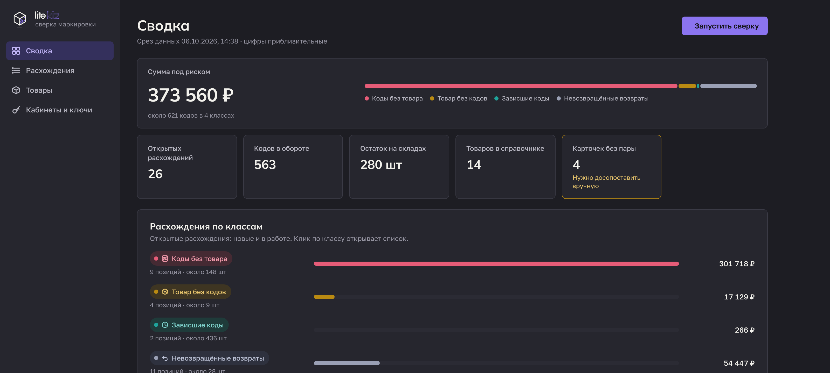
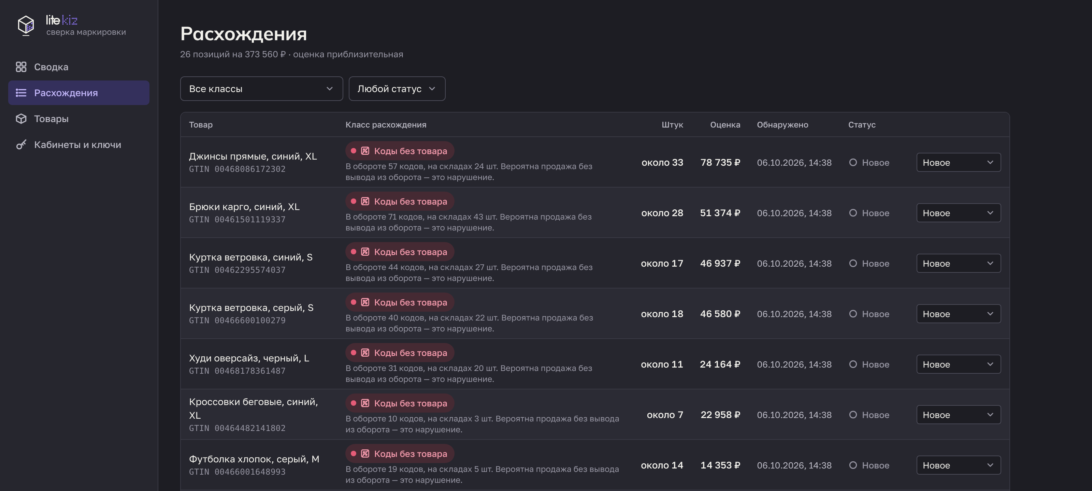
Риск в рублях и список задач
КАК ЭТО ВЫГЛЯДИТ · ДЕМО-ДАННЫЕ
1
4
5
6
2
3
1
373 560 ₽ под риском по четырём классам — первое, что видит продавец
4
Фильтры по классу и статусу
2
Плитки: расхождения, коды в обороте, остатки, товары, карточки без пары
5
26 позиций: товар, класс, около N штук, оценка в рублях
3
Клик по классу открывает список расхождений
6
Статус — это работа: новое → в работе → решено; повторная сверка не плодит дублей
litekiz · презентация продукта
Notes:
Здесь переходим к живому показу, если он работает: сводка → клик по классу → список → смена статуса. Если нет — запись экрана. Данные демонстрационные, сознательно «грязные». Главное отличие от «отчёта»: расхождение становится задачей и не теряется при следующей сверке — новые пересоздаются, взятые в работу обновляются по цифрам. Ещё два экрана — «Товары» (карточки площадок сшиты в один товар по штрихкоду и артикулу: 14 автоматически, 4 ждут ручного сопоставления) и «Кабинеты и ключи» (ключи только шифртекстом; токен WB 180 дней, ключ Ozon 3 месяца, токен ГИС МТ около 10 часов, система предупреждает заранее). Снимки кабинета на демо-данных, 06.10.2026.

Slide 7




Что сделано — и чего честно нет
КАК УСТРОЕНО · ОКТЯБРЬ 2026
Сборщики
База
Сопоставление
Движок сверки
Кабинет
WB · Ozon · ГИС МТ; сейчас — генератор демо-данных
PostgreSQL; ключи клиентов — шифртекстом
штрихкод → артикул → вручную; EAN‑13 → GTIN‑14
четыре класса, оценка стоимости, без дублей
читает только свою базу, во внешние API не ходит
Сделано
Сознательно нет — пока
Движок сверки: 4 класса с оценкой стоимости
Подпись и авторизация в True API
Сопоставление: штрихкод → артикул → вручную
Реальные сборщики: пока генератор демо-данных
Четыре экрана кабинета, сверка без дублей
Планировщик: сверка запускается кнопкой
Шифрование ключей и контроль их сроков
Автотесты и миграции схемы
Бренд в коде, сборка в Docker одной командой
Себестоимость — заглушка 55 % от цены
litekiz · презентация продукта
Notes:
Движок сверки настоящий: генератор пишет в те же таблицы, что будут писать реальные сборщики, — ни движок, ни интерфейс не знают о подмене. Когда появятся боевые ключи, меняется только слой сбора. Интерфейс не ходит во внешние API, потому что у Wildberries лимит 1 запрос в минуту по критичным методам — запрос при открытии страницы положил бы систему на первом пользователе. Стек: Python 3.12, FastAPI, SQLModel, PostgreSQL 16, React 19, Vite, Docker, Fernet для шифрования ключей (ключ шифрования вне базы). Ещё нет экономики единицы товара. Честность здесь работает на нас: вопрос «а что не сделано» зададут в любом случае.

Slide 8
Маркировка входит в ядро ассортимента
РЫНОК
1,26 млн
51
+33 %
50–300
продавцов на Wildberries и Ozon, 2025
товарная группа под обязательной маркировкой
компаний в ГИС МТ за 2025 год — уже более 1 млн
тыс. ₽ — штраф юрлицу за продажу товара без маркировки
БЛИЖАЙШИЕ ДАТЫ
01.10.2026
01.12.2026
2027
Закон о платформенной экономике: площадки проверяют карточки по ГИС МТ, перепроверка не реже раза в 10 рабочих дней
Старт маркировки косметики и бытовой химии, радиоэлектроники, стройматериалов — сотни тысяч продавцов впервые столкнутся с кодами
Сладости — до 01.07.2027, бакалея — 01.12.2027. Число продавцов не растёт (−2 % год к году), растёт доля маркированного
litekiz · презентация продукта
Notes:
Оговорить честно: рынок продавцов не растёт, растёт доля маркированного товара и строгость контроля. Волна 01.12.2026 — главное окно для пилотов. Источники: открытые данные, анализ рынка команды, сентябрь 2026 — даты сверить перед защитой.

Slide 9


Сверки кодов с остатками нет ни у кого
КОНКУРЕНТЫ
Критерий | litekiz | MarkZnak | SelSup | МойСклад | GetMark | Контур | Saby
Сверка кодов с остатками площадок | есть | частично | нет | нет | частично | нет | нет
Классы расхождений с ценой | есть | нет | нет | нет | нет | нет | нет
Площадки и ГИС МТ в одном окне | есть | частично | есть | есть | частично | нет | частично
Полный цикл: коды, печать, УПД | нет | есть | есть | есть | есть | есть | есть
Мультиюрлицо, мультикабинет | есть | есть | есть | есть | частично | нет | есть
Цена от, ₽ в месяц | 0 / 1 990 | 1 499 | ≈4 000 | 0–9 800 | ≈1 200 за год | ≈3 300 за год | ≈330 за год
Спрос есть, автоматизации нет. SelSup советует «сравнивать три источника», GetMark продаёт ручную сверку как услугу.
Что мешает МойСкладу или SelSup? Приоритеты: у них сверка — одна из сотни задач, у нас — единственная. Наш ответ — скорость и глубина.
litekiz · презентация продукта
Notes:
«Частично» у MarkZnak — сверка возвратных КИЗ по финотчётам WB; у GetMark — ручная платная услуга сопровождения; ЦРПТ рекомендует вести связку «заказ — код» вручную. Цена Saby — только модуль маркировки, площадки отдельно от 9 000 ₽ в год. Цены — официальные сайты и справки на 06.10.2026; «за год» — годовая подписка в пересчёте на месяц. Где мы слабее, говорить честно: подпись от имени клиента не решена (у Контура, МойСклад, GetMark это пройдено); цикл не закрываем — заказ кодов и УПД продавец берёт у других; прототип на демо-данных, две площадки, небольшая команда; остатки приходят срезами, поэтому у нас «около N штук». На вопрос «что мешает большому игроку»: ничего, кроме приоритетов — оба уже держат обе стороны данных. Наш ответ — скорость, глубина (деньги, статусы, история, уведомления) и партнёрский канал через фулфилменты и бухгалтерии. Полная таблица — litekiz-konkurenty.png в папке бренда.

Slide 10


Тарифы: платят за коды в обороте
МОНЕТИЗАЦИЯ
Старт
Базовый
Профи
Партнёрский
0 ₽
1 990 ₽/мес
4 990 ₽/мес
от 9 990 ₽
1 юрлицо, 1 кабинет
сверка вручную
итоги по классам и сумма риска
10 самых дорогих расхождений
история 30 дней
до 2 кабинетов
до 20 000 кодов в обороте
сверка по расписанию
полный список и статусы
уведомления, Excel
история 90 дней
до 3 юрлиц и 10 кабинетов
до 200 000 кодов
пользователи и роли
API
история 12 месяцев
приоритетная поддержка
фулфилменты и бухгалтерии
от 10 компаний в одном окне
агентский кабинет
условия обсуждаются
Единица тарифа — коды в обороте и кабинеты. Понятна продавцу, растёт вместе с его бизнесом и уже считается движком.
1 млн ₽ в месяц ≈ 330 клиентов при среднем чеке 3 000 ₽. Цель полугодия — доказать конверсию, а не окупить команду.
litekiz · презентация продукта
Notes:
В тарифах только то, что есть в продукте или стоит в роадмапе на ближайший месяц. Логика бесплатного тарифа — показать проблему, а не ограничить объём. «Кодов в месяц» — единица сервисов заказа кодов, а мы коды не заказываем. Сверх лимитов: +490 ₽ за кабинет и за каждые 50 000 кодов; год — 10 месяцев по цене 12. Якоря: MarkZnak от 1 499, Контур ≈3 300, SelSup ≈4 000 ₽/мес; цены — гипотезы до пилотов. Проверить в пилотах: понятна ли единица, что из «Базового» заставляет платить, готовность платить 2 000 против 5 000.

Slide 11
Октябрь 2026 — март 2027
РОАДМАП РАЗВИТИЯ
продукт и техника
выход на рынок
веха месяца
ОКТ 2026
НОЯ 2026
ДЕК 2026
ЯНВ 2027
ФЕВ 2027
МАР 2027
Фундамент
Данные ГИС МТ
Пилоты
Первые деньги
Масштаб
Рост
Схема подписи, песочница ГИС МТ, тесты, миграции
Сборщик ГИС МТ, очередь запросов, планировщик
Сборщики WB и Ozon, подпись в продуктиве, прод-стенд
Регистрация и роли, тарифы и оплата, уведомления
Миллионы кодов, фоновые задачи, себестоимость
Мультиюрлицо, третья площадка, API партнёрам
15–20 интервью, лендинг, товарный знак
5–8 пилотов бесплатно, гипотеза тарифов
Пилоты на реальных кабинетах, волна 01.12
Пилоты → оплата, оферта, кейс с цифрами
Каналы, метрики конверсии и оттока
Агентский тариф, пересмотр цен, план
Токен True API в песочнице
Сверка по расписанию
Первая сверка у клиента
Первая оплата
10 платящих компаний
20–30 платящих
litekiz · презентация продукта
Notes:
Первой идёт авторизация в «Честном ЗНАКе» — самая рискованная часть: если криптография не заведётся, это выяснится в октябре, когда объём ещё можно перестроить. Команда 2–3 человека полный день; цифры по клиентам — цели-гипотезы. Внешние даты: 01.10.2026 — закон о платформенной экономике, 01.12.2026 — новые категории под маркировкой; к январю–февралю у новичков копятся первые расхождения. Полная карта с внешними датами и рисками — litekiz-roadmap-okt2026-mar2027.png в папке бренда.

Slide 12




Главный вопрос — чья подпись
РИСКИ
Изменения API площадок
Криптография и подпись
У Ozon за 2026 год минимум три волны отключения методов
Самый рискованный узел — поэтому идёт первым в роадмапе
Данные ГИС МТ отдаются только по электронной подписи. МЧД выдаётся сотруднику-физлицу с его собственной УКЭП — уполномочить сторонний сервис как юрлицо нельзя.
Рынок не растёт сам
ТРИ ВАРИАНТА
Число селлеров −2 % год к году, приток новичков за лето 2026 упал на 24–27 %
1
Локальный агент на компьютере клиента, токен в USB — надёжно, но нужен включённый компьютер
2
Облачная подпись (КриптоПро DSS и аналоги) — подпись в защищённом хранилище, сервис вызывает подписание
152‑ФЗ и ключи клиентов
3
Оператор ЭДО как посредник
Решение — октябрь 2026, до сборщика ГИС МТ. Для прототипа вопрос снят: песочница допускает бесплатный тестовый сертификат.
Ключи только шифртекстом, ключ шифрования вне базы; ошибка стоит доверия
litekiz · презентация продукта
Notes:
Назвать риск самим, до вопроса из зала. МЧД — машиночитаемая доверенность, УКЭП — усиленная квалифицированная электронная подпись. Три варианта подписи — из концепции; выбор делается в октябре по результатам работы с песочницей.

Slide 13
ДЛЯ ПРОДАВЦОВ МАРКИРОВАННЫХ ТОВАРОВ НА МАРКЕТПЛЕЙСАХ
Коды считаны,
деньги посчитаны.
litekiz — единая панель контроля маркированного товара: коды «Честного ЗНАКа», остатки и движение товара по всем площадкам.
Спасибо. Вопросы?
Notes:
Финал — слоган и приглашение к вопросам. Ожидаемые вопросы. 1) Почему цифры приблизительные? Остатки площадок приходят срезами и с задержкой, у Wildberries лимит 1 запрос в минуту; точность до штуки была бы ложной — поэтому «около N» и время среза. 2) Почему интерфейс не ходит в API площадок? Из-за лимитов запрос при открытии страницы положил бы систему; сборщики наполняют базу по расписанию, интерфейс читает готовое. 3) Почему повторная сверка не создаёт дубли? Новые расхождения пересоздаются, взятые в работу обновляются по цифрам с сохранением статуса. 4) Чем отличаетесь от SelSup, GetMark, Контура? Они закрывают полный цикл; сверки остатков с кодами у них нет — для неё нужны обе интеграции сразу. 5) Почему 1 990 ₽? Коридор рынка 1 500–5 000 ₽ в месяц; мы дополнение к полному циклу, значит дешевле; цена — гипотеза до пилотов. 6) Что, если МойСклад сделает то же бесплатно? Риск реальный; наш ответ — скорость, глубина и партнёрский канал. Термины: ГИС МТ — государственная система мониторинга товаров, основа «Честного ЗНАКа»; КИЗ — код маркировки, 0,61 ₽ за код; GTIN — номер товара, EAN-13 становится GTIN-14 с ведущим нулём; FBO/FBW — склад площадки, FBS — склад продавца; УКЭП — квалифицированная электронная подпись, МЧД — машиночитаемая доверенность; True API и СУЗ — интерфейсы «Честного ЗНАКа»; УПД — электронная накладная с кодами.

